Slide 1
INSTANCIA 2: MÉTODOS ESTADÍSTICOS Y CUANTITATIVOS
¿A quién le vende servicios Argentina? Concentración por socio y diferencias entre sectores
Argentina comparada con Brasil, Chile y Uruguay · 2015–2024
Brenda Firmano · Diego Sebastián Díez de Los Ríos · Timothy Brandel
Ciencia de Datos para Economía y Negocios · FCE-UBA · 29 de octubre de 2026
Fuente: OCDE-OMC, Balanced Trade in Services (BaTIS), edición BPM6, diciembre de 2025

Slide 2
DE DÓNDE VENIMOS
La Instancia 1 describió cuánto y qué exporta cada país al mundo
+165%
−35,9%
31% → 51%
Crecimiento nominal de Argentina 2005–2024 (5,3% anual): tercera de cuatro. Uruguay +430%, Brasil +228%. Con el balanceado queda cuarta (+161%).
Caída de Argentina en 2020, la mayor de los cuatro, y la menor recuperación a 2024 contra 2019 (+15,7%; vecinos de +25,8% a +46,8%).
Peso de los servicios de conocimiento en el total de Argentina entre 2005 y 2024.
Pregunta guía: cómo evolucionaron el nivel y la composición de las exportaciones de servicios de Argentina 2005–2024 frente a Brasil, Chile y Uruguay. Unidad: país × año × categoría (1.040 filas = 4 países × 20 años × 13 categorías), exportaciones al mundo, valor final. Chile 2023–2024: estimaciones de OCDE-OMC.
Le faltaba lo propio de BaTIS: a quién le vende cada país. Eso es lo que agrega esta instancia.
Fuente: elaboración propia con datos de OECD-WTO BaTIS (BPM6, versión dic. 2025). Millones de USD corrientes.

Slide 3
DEVOLUCIÓN DE LA INSTANCIA 1
Qué cambiamos a partir de la devolución (nota 7/10)
Pidió el docente | Qué hicimos | Diap.
Aprovechar el comercio bilateral | Nueva base país × socio: 4 países × 202 socios × 13 ítems × 20 años | 5
Concentración de socios por país y sector, con cualquier índice | CR1, CR4 y HHI por país, sector y año | 9 a 12
Índice de diversidad | Diversidad sectorial: sectores con ventaja comparativa revelada (RCA > 1), como en la clase 12. Mide la canasta de sectores, no la de socios | 12
ANOVA con todos los países para ver si los sectores difieren en el valor | ANOVA de log(valor) entre 12 sectores, sobre las 2.082 combinaciones país-sector con exportaciones positivas (de 2.400; 318 en cero), con robustez | 13 y 14
Otros cambios
La pregunta guía pasó a ser una hipótesis contrastable (diap. 4).
Para lo bilateral usamos el valor balanceado: concilia lo que declaran exportador e importador y es la medida que la metodología de BaTIS recomienda para los flujos entre pares. Para los totales al mundo sigue el valor final.
Incorporamos las tres sugerencias del docente. La diversidad que medimos es sectorial, no de socios.
Fuente: elaboración propia con datos de OECD-WTO BaTIS (BPM6, versión dic. 2025). Millones de USD corrientes.

Slide 4
HIPÓTESIS DE TRABAJO
Una hipótesis en tres partes, un método para cada una
“Entre 2015 y 2024, las exportaciones de servicios de Argentina se concentran en menos socios que las de Brasil, Chile y Uruguay, y tanto esa concentración como el valor exportado difieren según el sector.”
1
Se concentran en menos socios
2
La concentración difiere según el sector
3
El valor exportado difiere según el sector
CR1, CR4 y HHI del total de servicios, por país
Los mismos índices, abiertos por sector
ANOVA de log(valor) entre 12 sectores, con robustez
Cuantitativo (Unidad 3)
Cuantitativo (Unidad 3)
Inferencia (Unidad 2)
Período 2015–2024: es cuando Argentina declara a quién le vende (diap. 6). El análisis describe asociaciones, no causas.
Fuente: elaboración propia con datos de OECD-WTO BaTIS (BPM6, versión dic. 2025). Millones de USD corrientes.

Slide 5
LAS BASES NUEVAS
Dos bases para dos preguntas
batis_bilateral: ¿a quién le vende?
batis_mundo_sectores: ¿cuánto exporta?
207.480 filas × 11 variables; cero duplicados.
Unidad: país informante × socio × sector × año.
4 países, 203 socios (202 economías + ROW, “resto del mundo”), 13 ítems (total + 12 sectores), 20 años.
Medida: balanceado (principal) y final (sensibilidad).
Uso: concentración por socio (diap. 9 a 12).
51.870 filas × 10 variables; combinaciones únicas.
Unidad: país × sector × año, socio = mundo.
202 países, 13 ítems, 20 años.
Medida: valor final.
Uso: ANOVA entre sectores y diversidad sectorial (diap. 12 a 14).
Nulos: solo en Reported_value (95,18% en la bilateral; 18,44% en la base al mundo). Final_value y Balanced_value tienen 0 nulos. Ceros: Balanced_value bilateral 19.869; Final_value bilateral 53.707; Final_value al mundo 10.119.
No hay nulos en las medidas porque OCDE-OMC completa lo que nadie informa: el faltante real está en el origen del dato y en los ceros.
Fuente: elaboración propia con datos de OECD-WTO BaTIS (BPM6, versión dic. 2025). Millones de USD corrientes.

Slide 6
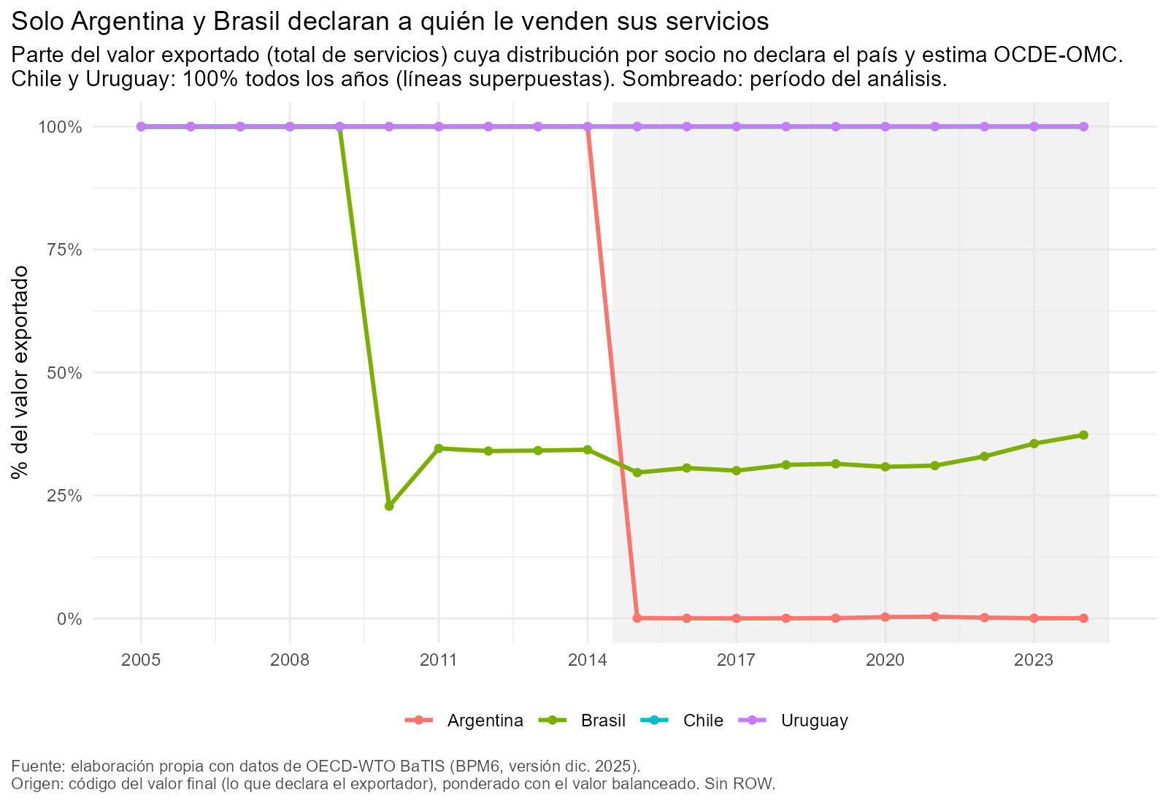
FALTANTES (I)
¿Quién declara a quién le vende?
Parte del valor con socio estimado por OCDE-OMC
Argentina: 100% en 2005–2014 (retroproyección, E8.2); desde 2015, como máximo 0,4%. Declara entre 141 y 167 socios por año.
Brasil: 100% hasta 2009; en 2015–2024, entre 29,7% y 37,3%. Declara 37 socios.
Chile y Uruguay: 100% todos los años.
Estrategia: período 2015–2024 y sin imputar
Se conservan los estimados con la salvedad explícita: OCDE-OMC ya completó y repetirlo no agrega información.
Solo Argentina y Brasil declaran a quién le venden. Por eso la medida principal es el balanceado: mide a los cuatro de la misma forma.
Fuente: elaboración propia con datos de OECD-WTO BaTIS (BPM6, versión dic. 2025). Millones de USD corrientes. Ponderado con el balanceado, sin ROW.

Slide 7
FALTANTES (II)
Un cero no siempre es “no exportó”
9,4% a 31,25%
318 de 2.400
7.978
Filas país-año sin valor informado, 2015–2024, según el sector
Celdas país-sector en cero en la base al mundo
Flujos bilaterales en cero, 2015–2024
Viajes, el mínimo; manufactura sobre insumos de terceros, el máximo (625 de 2.000).
En la base del ANOVA, el 17,8% de los años es estimado.
Se usa el valor final, que completa lo no informado, y se informa cuánto pesa lo estimado.
73 informadas como cero los diez años y 101 mixtas.
17 nunca informadas y estimadas despreciables (E0); 127 nunca informadas y completadas con cero.
Quedan fuera del ANOVA sobre log(valor); entran en Kruskal-Wallis, Friedman y RCA.
Consecuencia: el ANOVA describe a los países que sí exportan (en manufactura quedan afuera 78).
Solo 144 los declaró el país; 1.043 son E0 y el resto, ceros de otras estimaciones.
Se conservan: en el HHI pesan cero y no cambian ningún índice; tampoco cuentan como socios con ventas.
Chile nunca informa manufactura, mantenimiento, construcción ni gobierno: su posición en esos sectores no se interpreta.
Fuente: elaboración propia con datos de OECD-WTO BaTIS (BPM6, versión dic. 2025). Millones de USD corrientes.

Slide 8
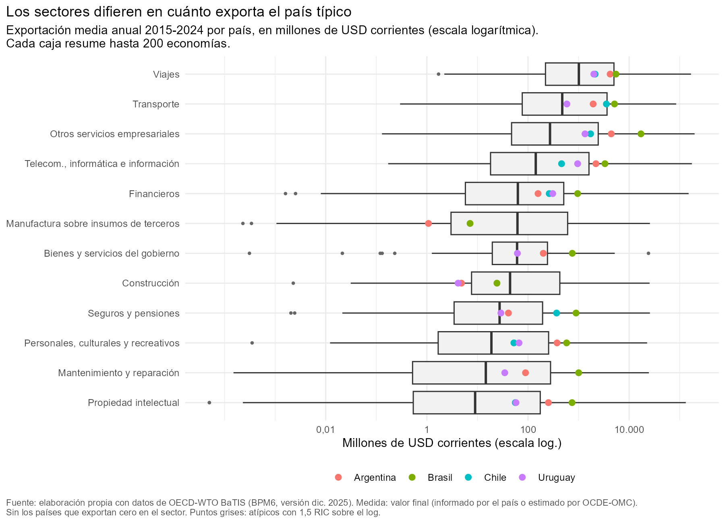
VALORES ATÍPICOS
Los atípicos son genuinos y se conservan
Criterio
Regla del boxplot (1,5 rangos intercuartiles) sobre el log del valor y dentro de cada sector: la distribución es muy asimétrica y cada sector tiene su escala.
Qué encontramos
Base al mundo: 17 atípicos sobre 2.082 celdas con valor (16 bajos y 1 alto, EE.UU. en gobierno).
14 de los 16 bajos son series intermitentes, con años en cero; los otros 2 (Papúa Nueva Guinea en viajes, Tuvalu en gobierno) son valores chicos de economías chicas.
Bilateral 2024: 9 socios atípicos altos en 7 de 48 combinaciones país-sector. Un socio que compra mucho más es la concentración que queremos medir.
No son errores de carga. El log reduce su influencia en el ANOVA y el Kruskal-Wallis no depende de ellos (diap. 14).
Fuente: elaboración propia con datos de OECD-WTO BaTIS (BPM6, versión dic. 2025). Millones de USD corrientes.

Slide 9
MÉTODO CUANTITATIVO
Concentración por socio: CR y HHI (clase 12)
Medida
Balanceado como principal (mide igual a los cuatro); valor final como sensibilidad.
HHI = Σ (participación del socio, en %)²
Escala 0 a 10.000: 10.000 = un solo comprador.
CR1: participación del primer socio. CR4: de los cuatro primeros.
Socios equivalentes asociados al HHI promedio 2015–2024 = 10.000 / HHI promedio: cuántos socios del mismo tamaño darían esa concentración.
ROW excluido
Es un residuo de socios no identificados; contarlo inventaría un comprador. Pesa como máximo 0,7%.
Cálculo
Índices año por año y promedio 2015–2024.
Unidad
Total de servicios para comparar países; los 12 sectores para la segunda parte de la hipótesis.
Limitación: el CR4 mira solo los cuatro primeros socios y el HHI, a todos; pueden ordenar distinto, y el HHI depende de la medida.
Fuente: elaboración propia con datos de OECD-WTO BaTIS (BPM6, versión dic. 2025). Millones de USD corrientes.

Slide 10
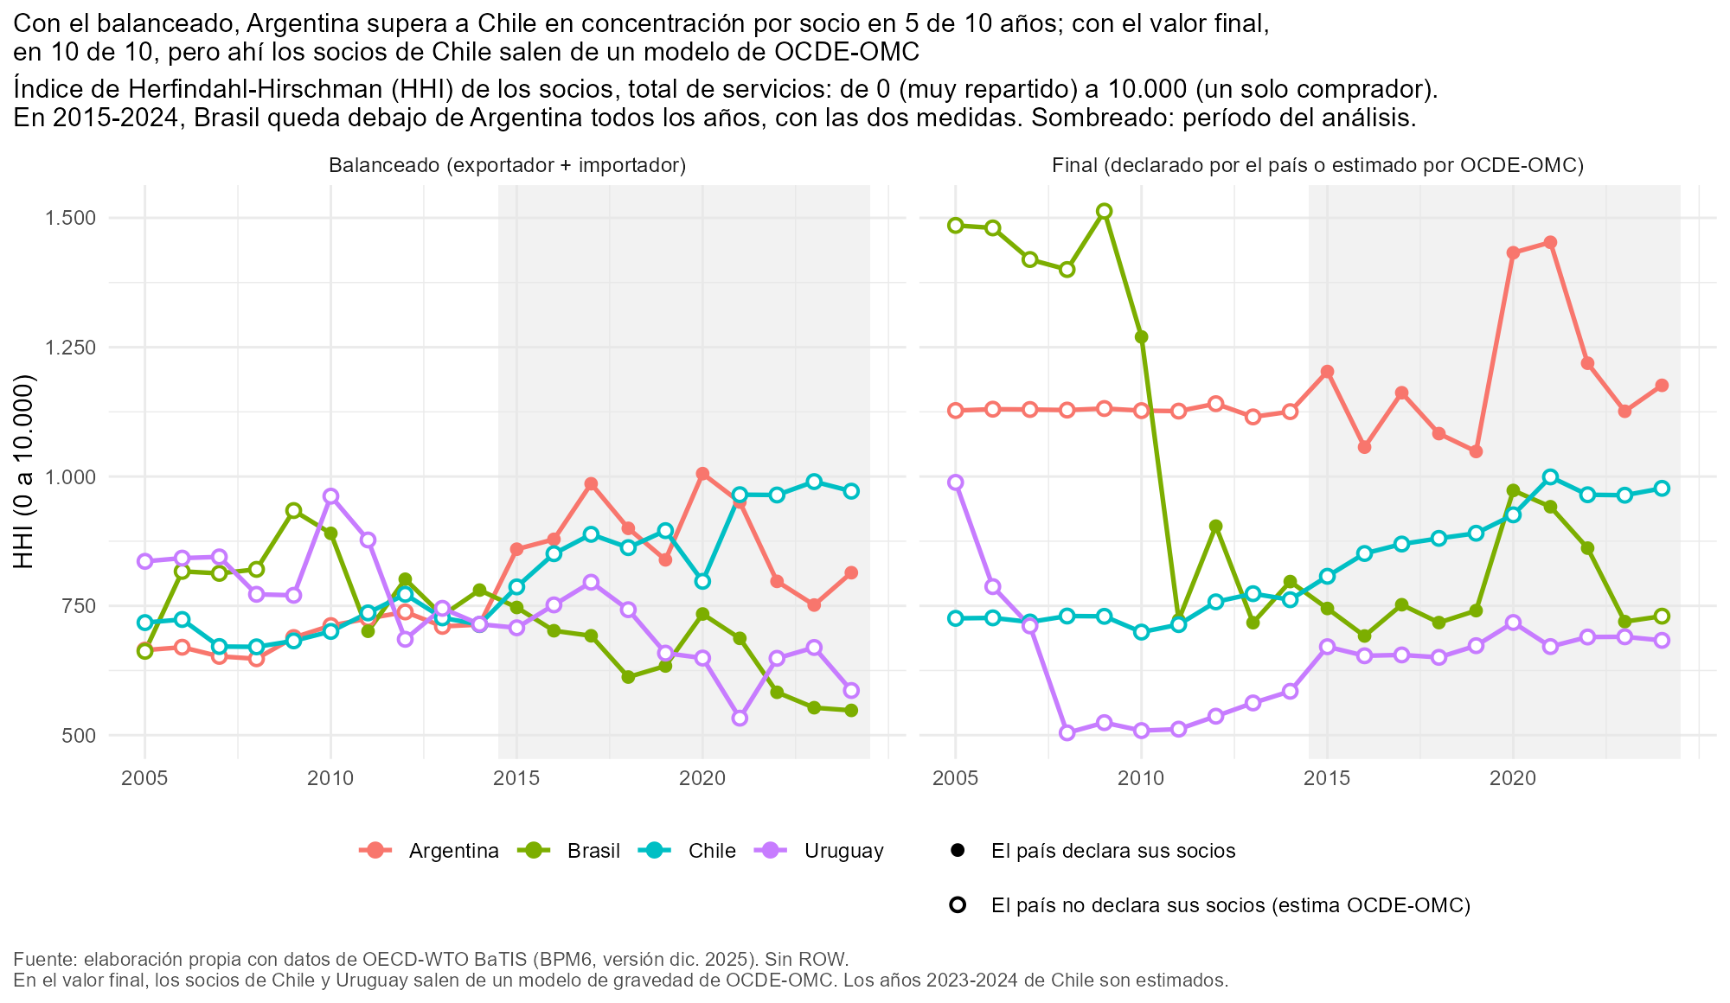
RESULTADO: TOTAL DE SERVICIOS
Argentina depende más que nadie de su primer comprador
Promedio 2015–2024 | Argentina | Brasil | Chile | Uruguay
HHI balanceado | 878 | 649 | 897 | 674
CR4 balanceado | 42,3% | 35,6% | 50,1% | 47,0%
CR1 balanceado | 25,7% | 22,3% | 22,8% | 15,9%
Socios equivalentes (10.000 / HHI prom.) | 11,4 | 15,4 | 11,1 | 14,8
HHI final (sensibilidad) | 1.196 | 787 | 913 | 676
CR4 final (sensibilidad) | 51,9% | 35,7% | 45,4% | 42,3%
¿Quién explica la concentración de Argentina? Participación en el acumulado 2015–2024, balanceado
EE.UU. 25,5% · Brasil 6,8% · Chile 5,3% · Uruguay 4,2% · España 3,7%
Primer socio de los vecinos: Brasil → EE.UU. 22,1%; Chile → EE.UU. 23,1%; Uruguay → Argentina 15,7%. HHI de Argentina: 859 en 2015, máximo de 1.006 en 2020 y 814 en 2024.
Un solo comprador: CR1 más alto de los cuatro, pero CR4 más bajo que Chile y Uruguay. El 25,7% de la tabla es el promedio de los porcentajes anuales; el 25,5% es la participación en el acumulado: son medidas distintas.
Fuente: elaboración propia con datos de OECD-WTO BaTIS (BPM6, versión dic. 2025). Millones de USD corrientes. El valor final de Chile y Uruguay por socio es un modelo.

Slide 11
PRIMERA PARTE DE LA HIPÓTESIS
¿Argentina está más concentrada que cada vecino?
Años 2015–2024 en que Argentina está más concentrada que el vecino
Vecino | HHI balanceado | CR4 balanceado | HHI final | CR4 final
Brasil | 10 de 10 | 10 de 10 | 10 de 10 | 10 de 10
Uruguay | 10 de 10 | 1 de 10 | 10 de 10 | 10 de 10
Chile | 5 de 10 | 0 de 10 | 10 de 10 | 10 de 10
Brasil: se cumple con las dos medidas y los dos índices.
Uruguay: se cumple con el HHI, no con el CR4 balanceado. Reparte casi la mitad entre cuatro socios de tamaño parecido (CR4 47,0%).
Chile: con el balanceado, no se cumple con ningún índice. En el HHI empatan en años (5 de 10; Chile arriba en 2019 y 2021–2024) y Chile queda algo arriba en promedio (897 contra 878); en el CR4, Chile está más concentrado los 10 años.
Medida principal: balanceado. Con el valor final, los socios de Chile y Uruguay salen de un modelo de gravedad.
Frente a Brasil se cumple; frente a Chile y Uruguay, depende de la medida y del índice. Lo reportamos como sale, sin ajustar la hipótesis.
Fuente: elaboración propia con datos de OECD-WTO BaTIS (BPM6, versión dic. 2025). Millones de USD corrientes. Chile 2023–2024: estimaciones de OCDE-OMC.

Slide 12
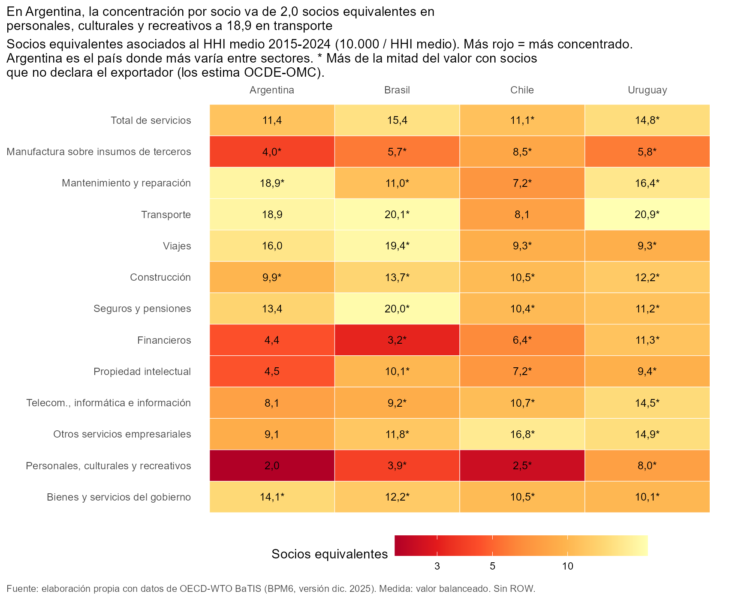
SEGUNDA PARTE DE LA HIPÓTESIS
La concentración difiere según el sector
Argentina, balanceado: de 2,0 socios equivalentes en personales y culturales (EE.UU. 67,1%) a 18,9 en transporte.
Concentrados también: manufactura 4,0 (se lee con cautela: 98% estimado), financieros 4,4 y propiedad intelectual 4,5.
En los cuatro países, el sector que más reparte tiene entre 3,6 y 9,3 veces los socios equivalentes del más concentrado (con el final, 3,0 a 7,9).
Diversidad sectorial (sectores con RCA > 1)
Argentina 5 de 12, más que el 82,8% de 199 economías; Brasil 4, Chile 3, Uruguay 3. Mide la canasta de sectores, no la diversidad de socios: no responde la primera parte.
Se cumple con las dos medidas. “Argentina es la que más varía entre sectores” vale solo con el balanceado; con el final, Brasil varía más.
Fuente: elaboración propia con datos de OECD-WTO BaTIS (BPM6, versión dic. 2025). Millones de USD corrientes. *: más de la mitad del valor con socios estimados.

Slide 13
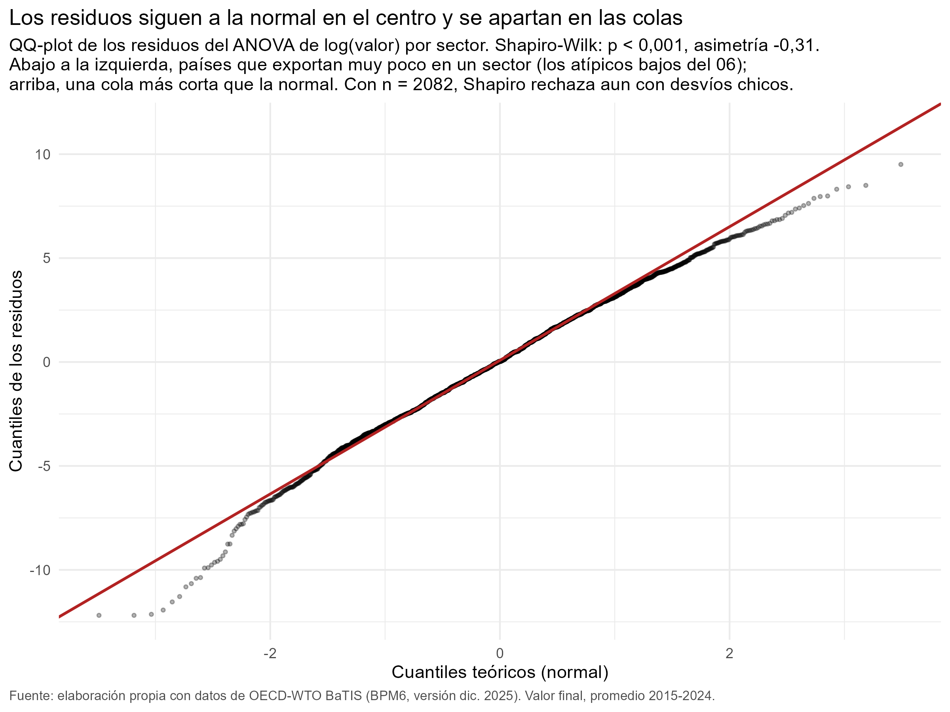
MÉTODO DE INFERENCIA
ANOVA entre sectores: pregunta, muestra y supuestos
¿El valor que exporta un país típico difiere entre los 12 sectores?
Muestra: las 2.082 combinaciones país-sector con exportaciones positivas (de 2.400; 318 en cero). Promedio 2015–2024 del valor final, una observación por país y sector.
Variable: log(valor): se comparan medias geométricas, el valor de un “país típico”.
H0: la media de log(valor) es igual en los 12 sectores. H1: al menos uno difiere.
Supuestos: Shapiro-Wilk W = 0,99 (p < 0,001; con n = 2.082 rechaza cualquier desvío chico). Levene F = 13,89 (11 y 2.070 gl), p < 0,001; cociente de desvíos 1,90 (< 2).
Criterio fijado antes: si Levene rechaza, Welch y Games-Howell. Además, Kruskal-Wallis y, por la independencia, país como bloque y Friedman.
Los residuos siguen a la normal en el centro y se apartan en las colas: por eso se contrasta con métodos que no la suponen.
Fuente: elaboración propia con datos de OECD-WTO BaTIS (BPM6, versión dic. 2025). Millones de USD corrientes.

Slide 14
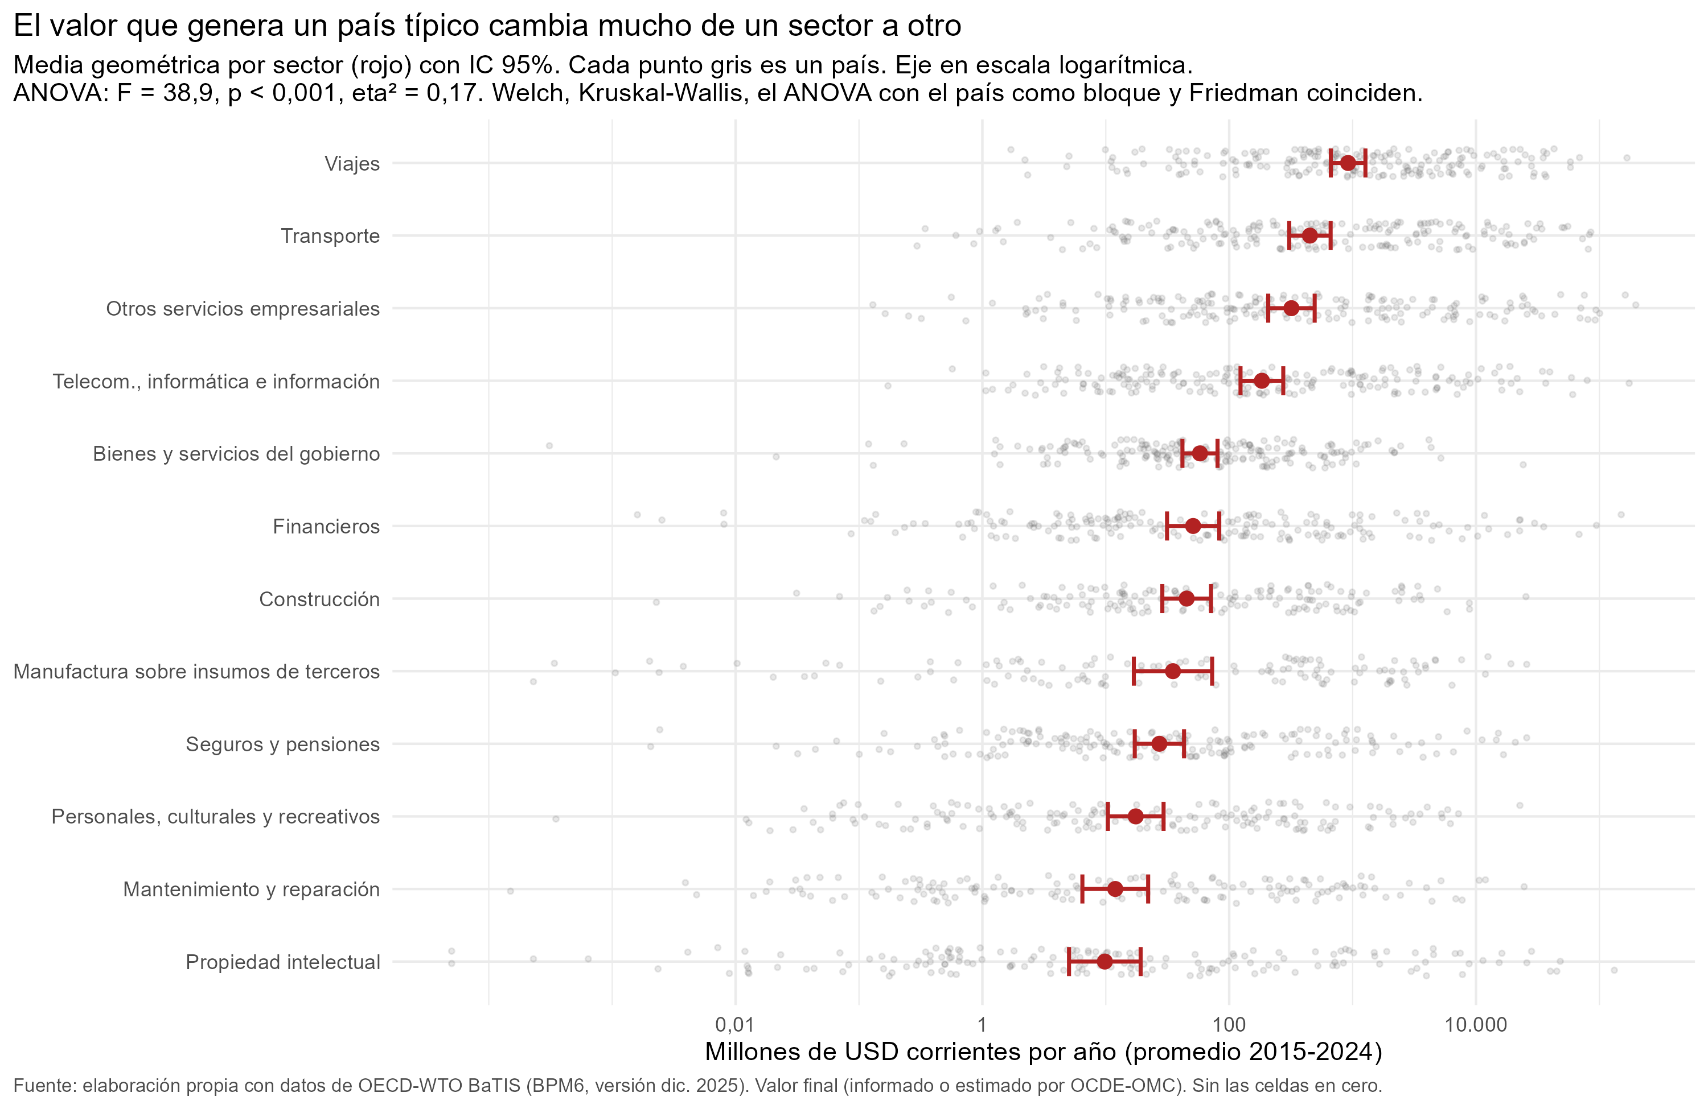
RESULTADO DEL ANOVA
El valor exportado difiere según el sector, con todos los métodos
Test | Estadístico | gl | p | Efecto
ANOVA de un factor | F = 38,87 | 11 y 2.070 | < 0,001 | eta² = 0,17
ANOVA de Welch | F = 43,82 | 11 y 790,6 | < 0,001 | —
Kruskal-Wallis con ceros | 513,84 | 11 | < 0,001 | eps² = 0,21
Kruskal-Wallis sin ceros | 348,48 | 11 | < 0,001 | eps² = 0,17
País como bloque | F = 154,32 | 11 y 1.872 | < 0,001 | eta² = 0,20*
Friedman (con ceros) | chi² = 1.220,84 | 11 | < 0,001 | W = 0,55
* Sobre la SC total, comparable con el 0,17. Games-Howell: 41 de 66 pares difieren al 5% (Tukey: 42).
Limitaciones. El ANOVA simple no modela la dependencia entre las observaciones de un mismo país. Como control, agregamos el país como bloque y el test de Friedman; en estos datos, la F sube de 38,9 a 154,3 al descontar el país. El modelo con bloque es aditivo (con una observación por país y sector no se estima la interacción) y sus residuos cumplen peor los supuestos (Shapiro W = 0,96; cociente de desvíos 3,01): por eso se suma el Friedman.
Medias geométricas: viajes 919,6 M USD por año; propiedad intelectual 9,8.
Se rechaza H0: el sector explica el 17% de la variabilidad del log del valor. En un país típico, viajes genera unas 94 veces lo que propiedad intelectual.
Fuente: elaboración propia con datos de OECD-WTO BaTIS (BPM6, versión dic. 2025). Millones de USD corrientes. Sin deflactar. Asociación, no causa.
Notes:
Si preguntan si es un ANOVA de medidas repetidas: "No exactamente: usamos un ANOVA con el país como bloque y el test de Friedman como control dentro de cada país." El eta² parcial del modelo con bloque (0,48) no se compara con el 0,17: tiene otro denominador. El modelo con bloque es aditivo y sus residuos cumplen peor los supuestos (W = 0,96; cociente de desvíos 3,01), por eso se agregó el Friedman.

Slide 15
SÍNTESIS
Sectores: se cumple. Socios: depende de la medida y del índice
Parte de la hipótesis | Resultado | Método
Argentina se concentra en menos socios que sus vecinos | Frente a Brasil se cumple con las dos medidas y los dos índices; frente a Chile y Uruguay, depende de la medida y del índice | CR y HHI (cuantitativo)
La concentración difiere según el sector | Se cumple con las dos medidas (Argentina, de 2,0 a 18,9 socios equivalentes) | CR y HHI por sector
El valor exportado difiere según el sector | Se cumple con todos los métodos (F = 38,9; eta² = 0,17) | ANOVA y robustez (inferencia)
Cómo se relacionan los dos métodos
Próximos pasos (entrega final)
Son complementarios: el ANOVA muestra que los sectores difieren en cuánto exporta un país típico; la concentración, en a cuántos socios les venden. No se puede afirmar que los sectores más chicos sean los más concentrados: en Argentina, transporte y viajes reparten mucho y mantenimiento, siendo chico, también.
Relacionar la concentración con el tamaño del sector.
Test pareado de crecimiento entre países (pendiente de la Instancia 1).
ANOVA en valores reales o relativos al tamaño de cada país.
Revisar el resultado frente a Chile sin 2023–2024 (estimados).
Salvedades: millones de USD corrientes, sin deflactar; Chile y Uruguay con distribución por socio 100% estimada por OCDE-OMC; descriptivo, no causal.

Slide 16
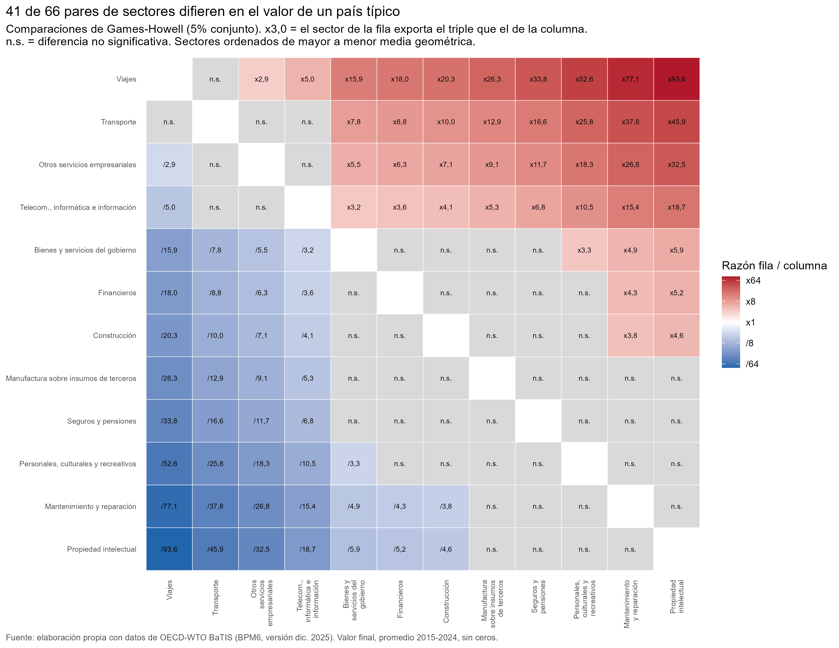
ANEXO
Comparaciones de a pares y principales socios
País | 1.º socio | 2.º | 3.º
Argentina | EE.UU. 25,5% | Brasil 6,8% | Chile 5,3%
Brasil | EE.UU. 22,1% | China 4,8% | Países Bajos 3,8%
Chile | EE.UU. 23,1% | China 10,6% | Argentina 8,1%
Uruguay | Argentina 15,7% | EE.UU. 12,8% | China 10,0%
Participación en el acumulado 2015–2024, valor balanceado (07_principales_socios). Games-Howell: 41 de 66 pares difieren al 5%. Sensibilidad de Brasil, 2010–2014 contra 2015–2024: HHI 781 → 649 (balanceado) y 882 → 787 (final).
Fuente: elaboración propia con datos de OECD-WTO BaTIS (BPM6, versión dic. 2025). Millones de USD corrientes.

